Slide 1







Etude de marché avec Python
Data Analyst – Projet 11
Matthieu Verclytte
Réduction de dimensions et Clustering

Slide 2
SOMMAIRE
I – Présentation
I.A - Contexte
I.B - Méthodologie de l’analyse
I.C - Documentation RGPD (ANNEXE)
II - Collecte et Traitement des Données
III – Analyse en Composante Principale (ACP et visualisation)
IV – Clustering (CAH et K-Means)
V – Recommandations de Clusters

Slide 3
I.A– Contexte
L’ENTREPRISE :
Activité : élevage et vente de poulets label Bio
Situation actuelle : Activité exclusivement nationale (FR)
BESOIN :
Évaluer des opportunités de développement à l’international
OBJECTIFS :
étude de marché internationale à partir de données ouvertes
Recommandation stratégique de pays cibles propices à l’export de nos poulets
Notes:
1.
Entreprise : La Poule qui chante Secteur : Agroalimentaire
Activité : élevage et vente de poulets label bio
Situation actuelle : Activité exclusivement en France
2.
Les Besoins :
Évaluer des opportunités de développement à l’international
3.
Les objectifs de l’Etude :
Effectuer une étude de marché internationale à partir de données ouvertes,
selon une analyse PESTEL
Idéal : 100 pays (60% de la population mondiale)
identifiant des groupements de pays cibles via une analyse multivariée et un clustering

Slide 4
I.B- Méthodologie de l’analyse
COLLECTE
TRAITEMENT
Import
ACP (Réduction de Variables)
Standardisation
Nettoyage/Doublon
Jointure
Featuring
Sélection var/données
Export
Outliers
ACP (Réduction de Variables) hors CHN IND
Standardisation
PESTEL
Evaluation des Composantes Principales
Visualisations
Evaluation des Composantes Principales
Visualisations
Outliers
Réduction aux Axes Principaux
FAO
Sources :
Banque Mondiale
CEPII
Clustering -CAH
Clustering K-means
Choix Nb clusters
Recommandations
Synthèse
Choix Nb clusters
CAH
Visualisations
K-means
Visualisation
Analyse
Pays recommandés
Analyse

Slide 5
SOMMAIRE
I – Présentation
II - Collecte et Traitement des Données
II.A - Collecte de données :
II.B – Traitement de données :
II. C - Les données finales :
III – Analyse en Composante Principale (ACP et visualisation)
IV – Clustering (CAH et K-Means)
V – Recommandations de Clusters

Slide 6
II.A - Collecte de données : (lien des sources en Annexe )
DOMAINES EXPLORE | Source | Élément | Variable | Ref Pays | Année | Pré-Select
02 - Taille du Marché | FAO | 511-Population totale | 3010 - Population-Estimations | ISO3 | 2022 | OUI
03 - Saturation int marché poulet | FAO | 5622-Importations – valeur | 21121-Viande, poulet, fraîche ou réfrigérée | ISO3 | 2022 | OUI
03 - Saturation int marché poulet | FAO | 5610 - Importations – quantité | 21121-Viande, poulet, fraîche ou réfrigérée | ISO3 | 2022 | OUI
03 - Saturation int marché poulet | FAO | 5922-Exportations – valeur | 21121-Viande, poulet, fraîche ou réfrigérée | ISO3 | 2022 | OUI
03 - Saturation int marché poulet | FAO | 5910 - Exportations – quantité | 21121-Viande, poulet, fraîche ou réfrigérée | ISO3 | 2022 | OUI
04 - Richesse du marché | FAO | 6119 - Valeur US $ par habitant | 22008 - Produit Intérieur Brut | ISO3 | 2022 | OUI
04 - Richesse du marché | FAO | 61290 - Croissance annuelle US$ par habitant | 22008 - Produit Intérieur Brut | ISO3 | 2022 | Probable
05 - Présence de poulet | FAO | 664-Disponibilité alimentaire (Kcal/personne/jour) | S2734 - Viande de Volailles | ISO3 | 2022 | OUI
05 - Présence de poulet | FAO | 664 - Disponibilité alimentaire (Kcal/personne/jour) | S2901-Total General | ISO3 | 2022 | OUI
09 - Positionnement bio | FAO | 6121 - Valeur | 7005 - Prevalence of unaffordability (PUA), percent | ISO3 | 2022 | OUI
09 - Positionnement bio | FAO | 6132 - Valeur | 7006 - Number of people unable to afford a healthy diet (NUA), million | ISO3 | 2022 | OUI
10 - Facilité de Commerce Fra + Positionnement prix | FAO | 5910 - Exportations - quantité | 21121 - Viande, poulet, fraîche ou réfrigérée | ISO3 | 2022 | OUI
10 - Facilité de Commerce Fra + Positionnement prix | FAO | 5922 - Exportations - valeur | 21121 - Viande, poulet, fraîche ou réfrigérée | ISO3 | 2022 | OUI
11 – Transport - Infrastr logistiques | BM | Quality of trade- and transport-related infrastructure | score (1=low to 5=high) | ISO3 | 2023 | OUI
12 - Stabilité politique | BM | Political Stability and Absence of Violence/Terrorism | Estimate | ISO3 | 2023 | OUI
13 – Environnemental | CEPII | iso_o = FRA iso_d = pays d'Export | distwces en km (distance+distances internes repres flux)+données cplmtr | ISO3 | NA | OUI
14 - Compléments généraux | CEPII | iso2, iso3, cnum, country_name,pays_nom, langueoff | iso2, iso3, cnum, country_name, pays_nom, continent… | ISO3 | NA | OUI

Slide 7
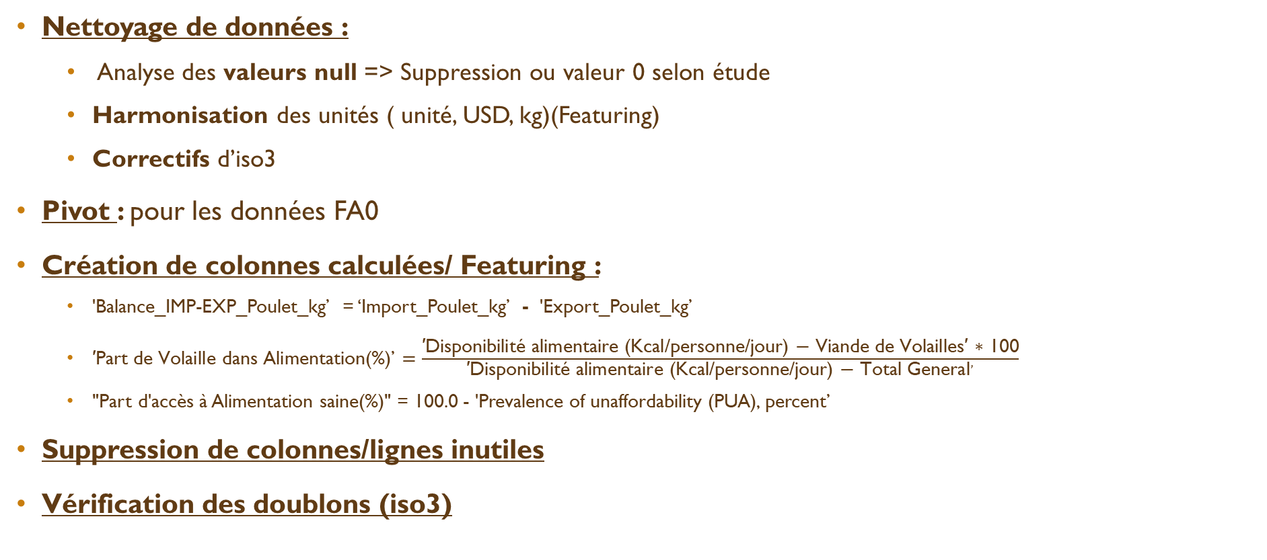
II.B – Traitement de données :
Nettoyage de données :
Analyse des valeurs null => Suppression ou valeur 0 selon étude
Harmonisation des unités ( unité, USD, kg)(Featuring)
Correctifs d’iso3
Pivot : pour les données FA0
Création de colonnes calculées/ Featuring :
'Balance_IMP-EXP_Poulet_kg’ = ‘Import_Poulet_kg’ - 'Export_Poulet_kg’
$\text{′}\text{Part} \text{de} \text{Volaille} \text{dans} \text{Alimentation}\text{(\%)’}=\frac{\text{′}\text{Disponibilit}\text{é }\text{alimentaire}\text{ (}\text{Kcal}\text{/}\text{personne}\text{/}\text{jour}\text{) − }\text{Viande} \text{de} \text{Volailles}\text{′ ∗ 100}}{\text{′}\text{Disponibilit}\text{é }\text{alimentaire}\text{ (}\text{Kcal}\text{/}\text{personne}\text{/}\text{jour}\text{) − }\text{Total} \text{General}’}$
"Part d'accès à Alimentation saine(%)" = 100.0 - 'Prevalence of unaffordability (PUA), percent’
Suppression de colonnes/lignes inutiles
Vérification des doublons (iso3)
Notes:
Variable retirée faute de données suffisantes :
'Exportations Poulet Fr Prix (USD/kg)'] = 'Exportations Poulet Val (USD)’ / 'Exportations Poulet Fr Qté (kg)’
Suppression delignes : exemple la population 2021 2023 dans le fichier de la FAO

Slide 8
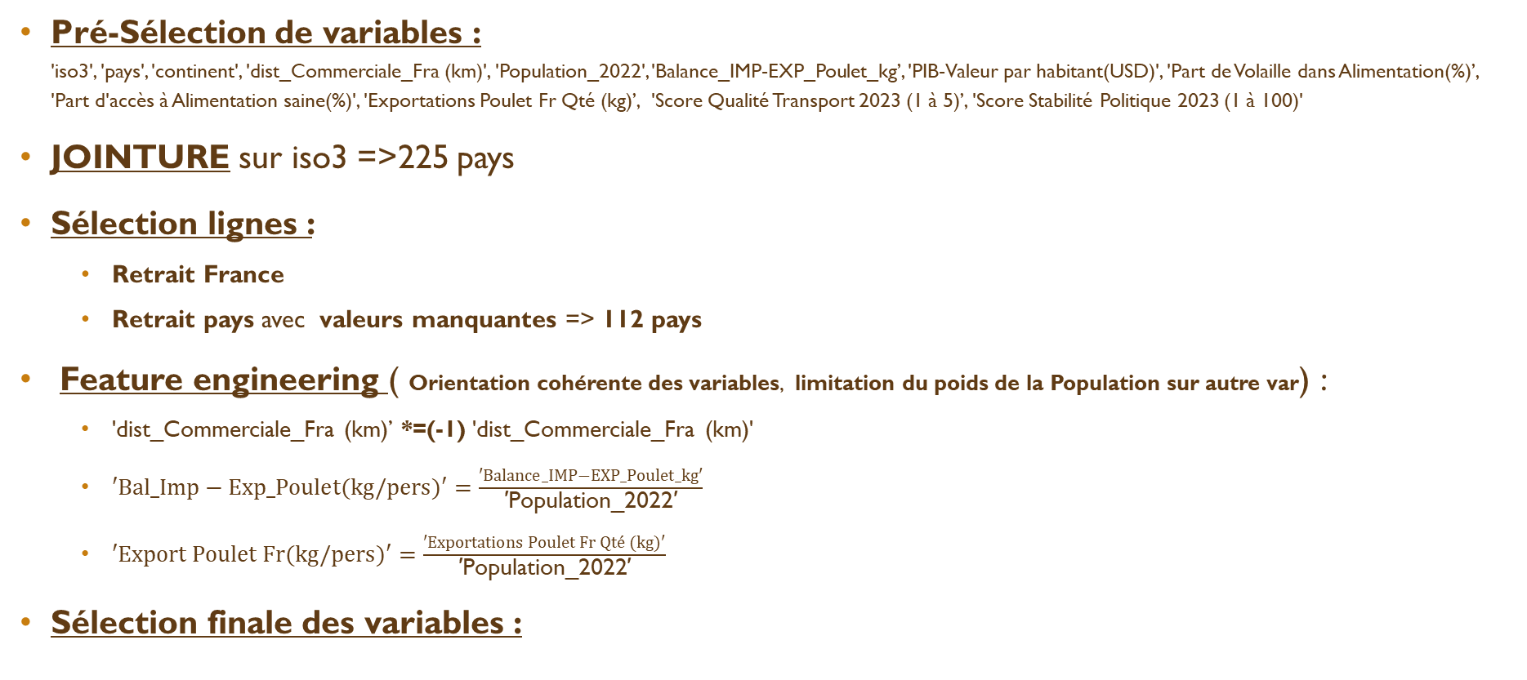
II.B – Traitement de données (2)
Pré-Sélection de variables : 'iso3', 'pays', 'continent', 'dist_Commerciale_Fra (km)', 'Population_2022', 'Balance_IMP-EXP_Poulet_kg’, 'PIB-Valeur par habitant(USD)', 'Part de Volaille dans Alimentation(%)’, 'Part d'accès à Alimentation saine(%)', 'Exportations Poulet Fr Qté (kg)’, 'Score Qualité Transport 2023 (1 à 5)’, 'Score Stabilité Politique 2023 (1 à 100)'
JOINTURE sur iso3 =>225 pays
Sélection lignes :
Retrait France
Retrait pays avec valeurs manquantes => 112 pays
Feature engineering ( Orientation cohérente des variables, limitation du poids de la Population sur autre var) :
'dist_Commerciale_Fra (km)’ *=(-1) 'dist_Commerciale_Fra (km)'
$′Bal_Imp−Exp_Poulet(kg/pers)′=\frac{′Balance_IMP−EXP_Poulet_kg′}{\text{′}\text{Population}\text{_2022′}}$
$′Export Poulet Fr(kg/pers)′=\frac{′Exportations Poulet Fr Qté (kg)′}{\text{′}\text{Population}\text{_2022′}}$
Sélection finale des variables :

Slide 9
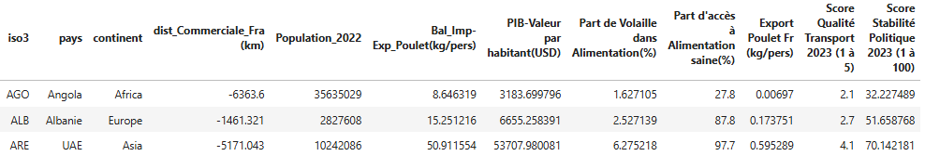
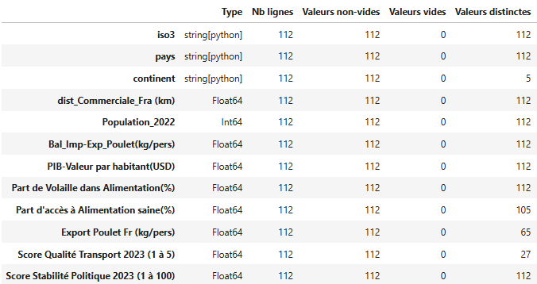
II. C - Les données finales
Thème | Variable
Taille du Marché | Population
Besoin Produit | Bal Imp-Exp Poulet /hab
Intérêt Produit | Part Volaille/Alim
PESTEL -P- Politique | Stabilité Politique
PESTEL -E- Economie | PIB /hab
PESTEL -S- Sociologie +Bio | Acces Alim Saine
PESTEL -T-Technologie | Transport
PESTEL -E- Environnement | Dist commerc Fr
PESTEL -L- Legal facil. commerc Poul fr | Exp Poulet Fr /hab
9 var quantitatives
Couverture Thèmes : Marché, produit, Contexte Pestel
Limitation redondance et corrélation (choix de var, var/hab)
Orientation cohérente des var
112 pays
82% pop° mondiale)
Pas de valeurs vides
Notes:
Remarque :
Export Poulet Fr : 65 valeurs distinctes (64 valeurs#0+58 valeurs nulles (#nan))
J’aurais pu retirer cette variable discriminantes selon les pays. (nulle ou >0)
Cependant les zéros portent une information,
De plus cette information du commerce déjà existant avec la France, me semble essentielle pour une entreprise qui souhaite démarrer le commerce internationale.
En effet de nombreux écueils (Politique, légaux, culturels) difficilement mesurables sur une première étude de marché (avant approfondissement) sont implicitement inclus dans cette variable. En effet si le commerce dans le secteur du poulet français est developpé, c’est qu’il n’y a pas de facteur externe bloquant.
A contrario, même si de nombreux facteurs sont au vert, mais que le commerce de Poulet Fr est nul vers ce pays, c’est qu’il y a très certainement un facteur bloquant (contraintes légales difficiles, voir insurmontables, politiques locales restreignant l’import extérieur dans ce domaine, transport impossible…)
Restreindre l’étude à cette variable serait très réducteur, cependant l’exclure pour cause de valeur nulle me semblerait une perte d’inforamtion précieuse.
Sa discrimation entre commerce existant et nul influencera le résultat.
Cependant ce ne sera qu’une variable sur 9, ce qui permettra de relativiser ce critère.
Notamment avec une variable du type Balance Import-Exp de Poulet International, et Part Volaille dans l’alimentation, qui étudie le marché de la volaille dans sa globalité.
Variables liées au marché du Poulet bio :
- Bal Imp-Exp Poulet
- Part Volaille/Alim
- Acces Alim Saine
Exp Poulet Fr
Variables liées au marché en général :
Population
PIB/Hab
Variables liées au contexte du pays :
Dist commerciale Fr
Transport
Stabilité Politique
PIB/Hab
Remarque :
Par contre je n’ai pas pu inclure le prix/Kg car là je ne pouvais pas avoir de valeur pour les pays avec lesquels on ne commerce pas.
Ce point sera à étudier dans l’ étude de marché approfondie restreint aux pays sélectionnés.
On peut supposer que les pays pour lesquels il y a un commerce de poulet Fr ont des prix raissonables (sans connaitre celui du bio).

Slide 10
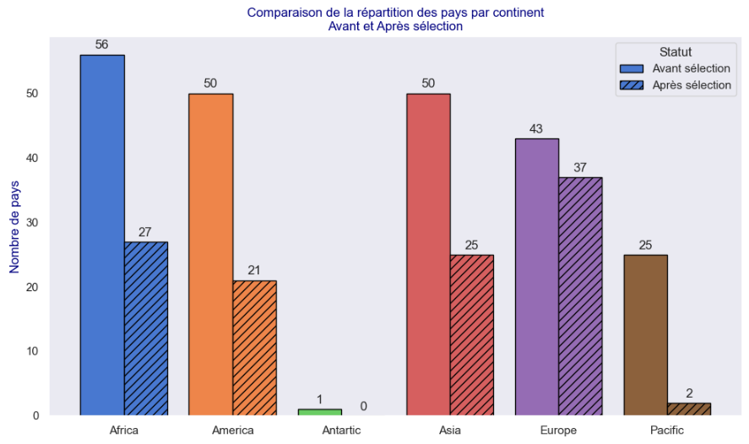
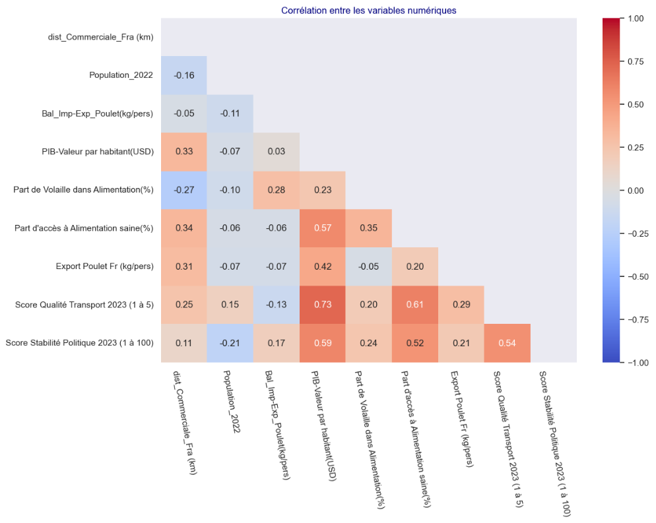
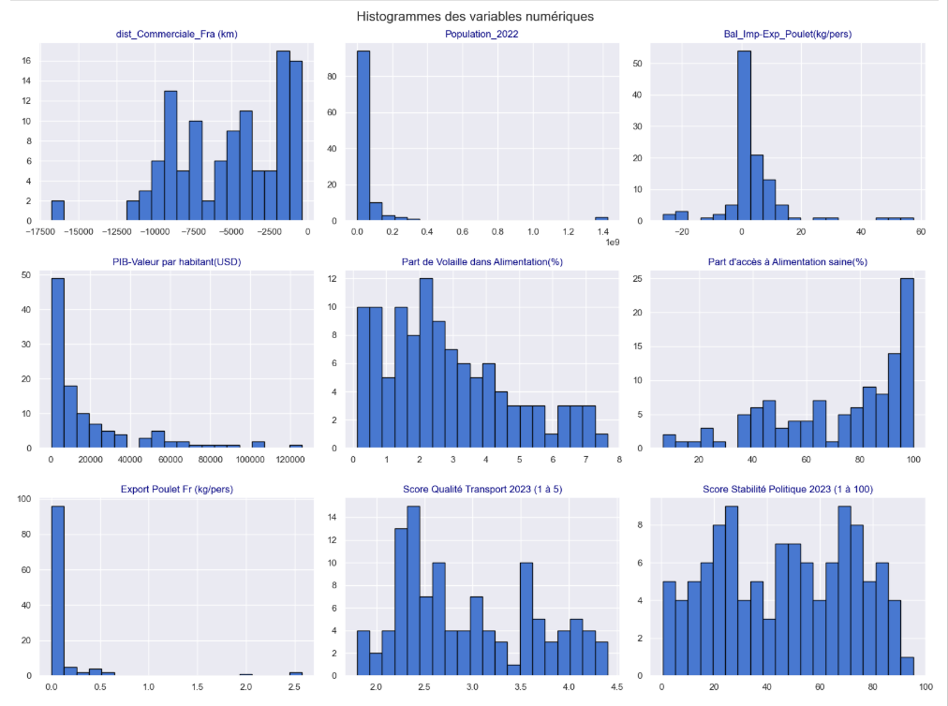
II. C - Les données finales
Peu de données dans le Pacific
Variables peu corrélées
sauf pour le « Niveau de vie » : PIB, Transport, Alim Saine, Stab Politique
Var véhiculant des informations différentes
Qques Outliers (distance et pop)
Pas de données erronnées
Notes:
Table des corrélations :
Tourner la légende en bas pour gagner de la place

Slide 11
SOMMAIRE
I – Présentation
II - Collecte et Traitement des Données
III – Analyse en Composante Principale (ACP et visualisation)
A - Première ACP –Outliers CHN et IND
B - ACP Hors CHN IND - Préparation des données quantitatives standardisées
C - Composantes Principales
D - ACP – Transformations des données projetées sur les axes principaux
E - Projection des pays sur les Axes Principaux F1, F2, F3, F4
IV – Clustering (CAH et K-Means)
V – Recommandations de Clusters

Slide 12
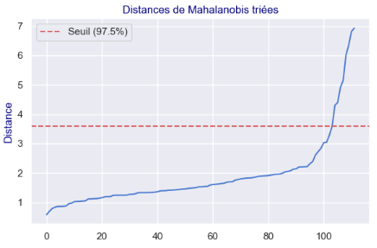
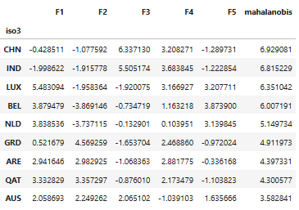
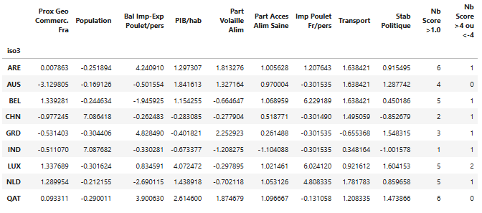
III.A – Première Analyse en Composantes Principales – Outliers CHN et IND
ACP 1:
5 Axes principaux
Analyse des Outliers post standardisation et PCA
DONNES PROJETEES-ACP
DONNES STANDARDISEES
Analyse des Outliers standardisés :
CHN et IND :
1 score hors norme : Population
Peu de score favorable > 1.0
Aucun score fav, Thème Poulet
Non candidat à notre développement
Autres Outliers :
Plusieurs scores >1.0
Incluant score fort sur Poulet
Candidat à notre développement
=> Poursuite Etude hors CHN et IND

Slide 13
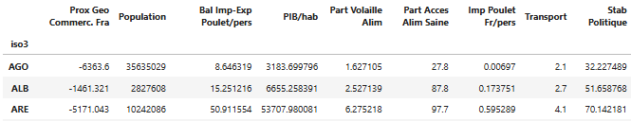
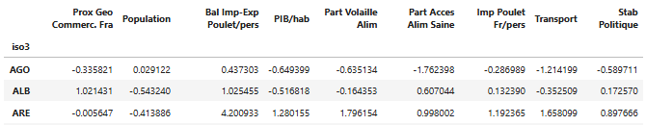
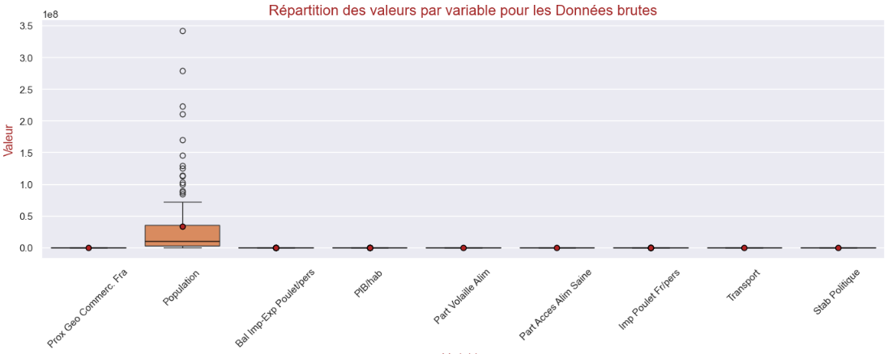
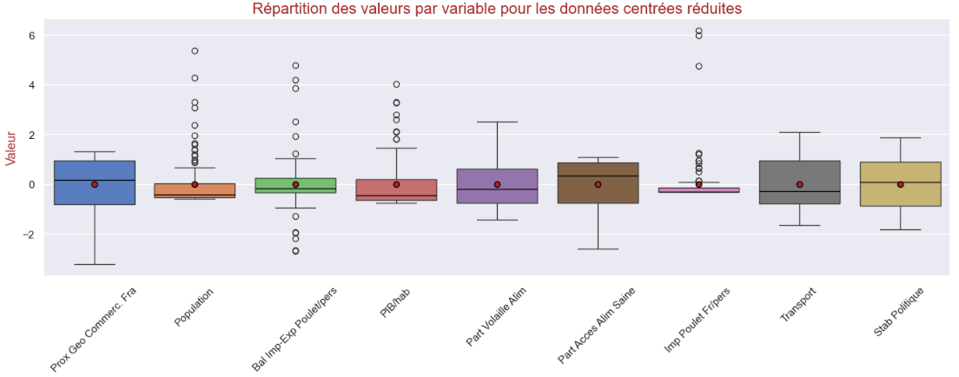
III.B – ACP Hors CHN IND - STANDARDISATION des données quantitatives
Données brutes
Données standardisées (centrée moy 0/réduite var 1)

Slide 14
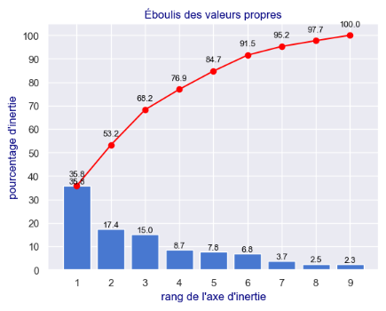
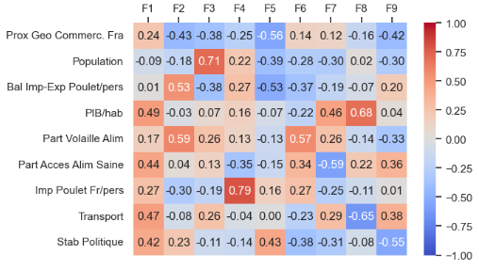
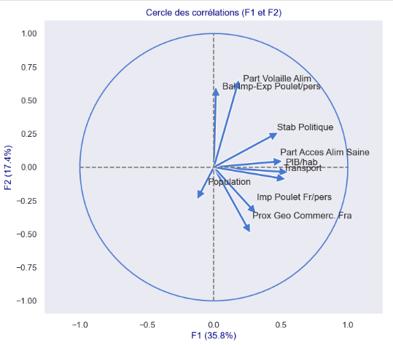
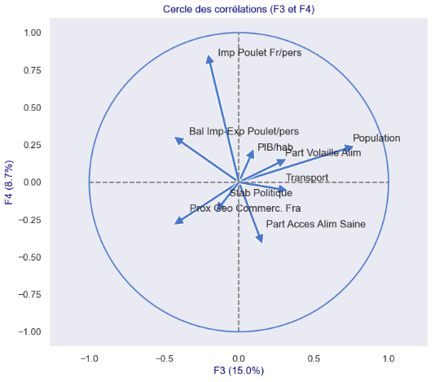
III.C – Analyse des Composantes Principales
Interprétation des axes principaux
F1 : Niveau de Vie
PIB/hab
Alim Saine
Transport
Stab Pol
F2 : Consom Poulet
Bal Im-Exp Poulet
Part Volaille/Alim
F3 : Taille du Marché
Population
F4 : Conso Poulet Fr
Imp Poulet Fr
Autres axes : moins interprétables
9 var =>…9axes
4axes => 77% de la variance 5 axes =>85% de la variance
Critère de Kaiser : (100%/nb_col) 3 axes > 11%var
REDUCTION => 4 AXES PPAUX (F1,F2,F3,F4)
Notes:
Regroupement de différentes composantes qui font le niveau de vie (légère corrélation)

Slide 15
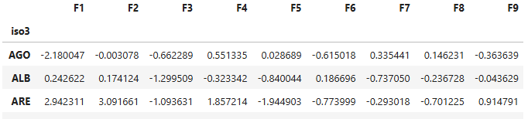
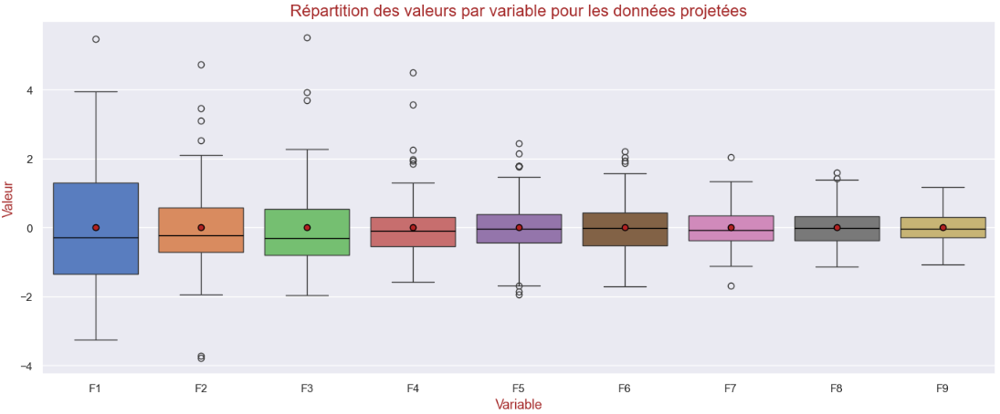
III.D– ACP – Transformations des données projetées sur les axes principaux
Données standardisées (centrée moy 0/réduite var 1)
Données projetées

Slide 16
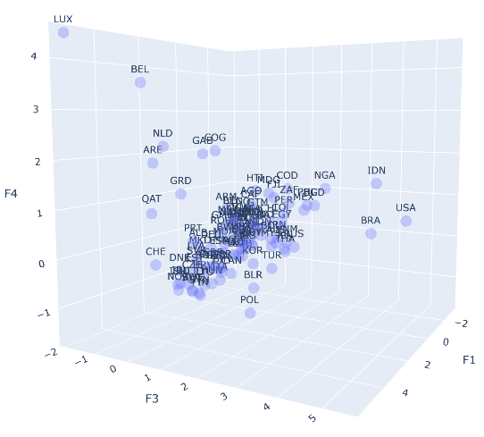
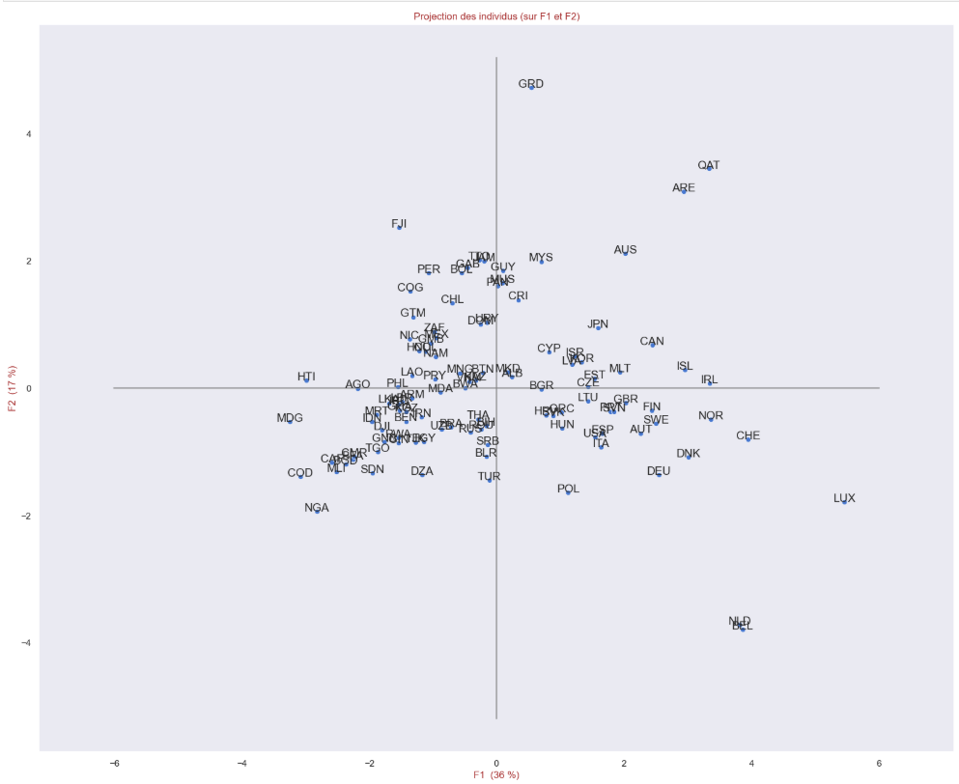
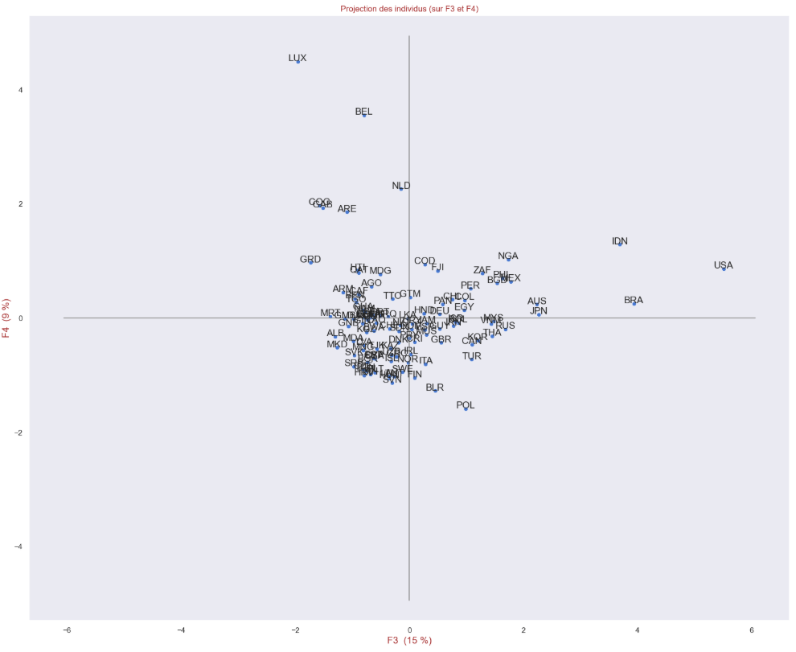
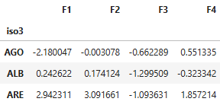
III.E - Projection des pays sur les Axes Principaux F1, F2, F3, F4
Projection 2D sur F1 et F2
Projection 2D sur F3 et F4
Projection 3D
sur F1, F3, F4
DONNEES ACP-PROJETEES F1…F4

Slide 17
SOMMAIRE
I – Présentation
II - Collecte et Traitement des Données
III – Analyse en Composante Principale (ACP et visualisation)
IV – Clustering (CAH et K-Means)
A - CAH-Classification Ascendante Hiérarchique
B - CAH-Les clusters
C – K-means
D - K-means - Les clusters
V – Recommandations de Clusters

Slide 18
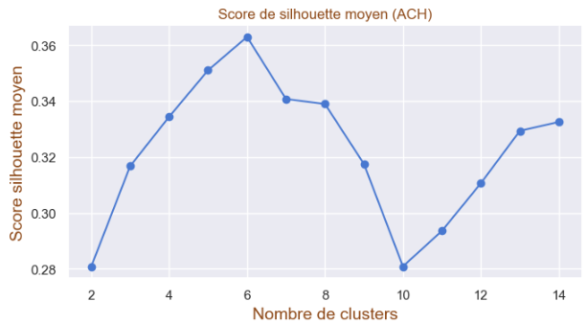
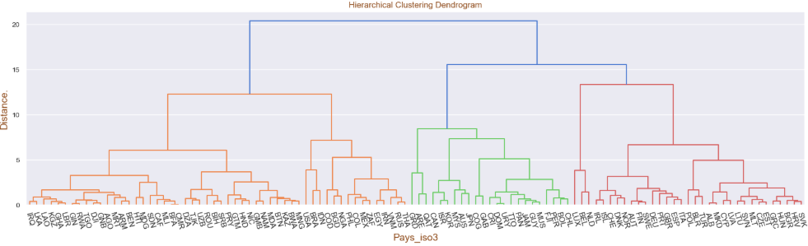
IV.A - CAH-Classification Ascendante Hiérarchique
Evaluation du nbre de cluster adapté
Nbr de cluster maximisant le score de silhouette moyen : 6
Données moyennement structurées:( 0,25-0,5 )
Notes:
Adapté à de faibles quantité de données
1. Principe de l’CAH (Classification Ascendante Hiérarchique)
L’CAH est une méthode de regroupement (clustering) hiérarchique agglomérative. Cela signifie :
-Agglomérative : on commence avec chaque individu dans son propre cluster.
-À chaque étape, les deux clusters les plus proches sont fusionnés, jusqu’à n’en former plus qu’un.
Le résultat est représenté par un dendrogramme (arbre hiérarchique), qu’on peut "couper" à un certain niveau pour définir un nombre de clusters.
Étapes générales :
-Calcul d’une matrice de distance entre tous les individus.
-Fusion des clusters les plus "proches" selon un critère de liaison (méthode de linkage).
-Construction de l’arbre hiérarchique.
-Détermination du nombre optimal de clusters (par coupe de l’arbre ou métriques comme le score silhouette).
2. La méthode de Ward (linkage='ward')
La méthode de Ward est un critère de liaison utilisé dans l’CAH.
🔹 Principe :
À chaque étape, elle fusionne les deux clusters dont la fusion entraîne la plus faible augmentation de l’inertie intra-cluster (ou variance intra-cluster).
Elle vise donc à minimiser la perte d'information à chaque regroupement.
🔹 Détails :
La distance entre deux clusters AAA et BBB est calculée en fonction de l’augmentation de la somme des carrés intra-cluster que provoquerait leur fusion.
Cela favorise la formation de clusters compacts et de tailles similaires, ce qui est souvent plus interprétable visuellement et analytiquement.
Moyenne des scores de silhouette (silhouette_avg) :
Score moyen sur tous les points → une mesure globale de la cohérence des clusters.
▸ Interprétation : Valeur Qualité du clustering
'> 0.7 Très bon
0.5 – 0.7 Correct
0.25 – 0.5 Moyennement structuré
< 0.25 Faible ou non structuré
=>Plus le score moyen est élevé, meilleur est le regroupement.
Score de silhouette
Le score de silhouette est une métrique d’évaluation de la qualité du clustering.
🔹 Pour chaque individu iii :
a(i)a(i)a(i) : distance moyenne entre iii et les autres points de son propre cluster.
b(i)b(i)b(i) : distance moyenne entre iii et les points du cluster le plus proche (autre que le sien).
🔹 Formule du score de silhouette :
s(i)=b(i)−a(i)max⁡(a(i),b(i))s(i) = \frac{b(i) - a(i)}{\max(a(i), b(i))}s(i)=max(a(i),b(i))b(i)−a(i)​ 🔹 Interprétation :
s(i)≈1s(i) \approx 1s(i)≈1 : bien regroupé (loin des autres clusters).
s(i)≈0s(i) \approx 0s(i)≈0 : proche de la frontière entre deux clusters.
s(i)<0s(i) < 0s(i)<0 : probablement mal classé (plus proche d’un autre cluster que du sien).
🔹 Score moyen :
Le score de silhouette moyen sur tous les individus donne une idée globale de la qualité du clustering (plus il est élevé, mieux c’est).
Typiquement, un bon clustering a un score moyen > 0.5, mais cela dépend du contexte.

Slide 19
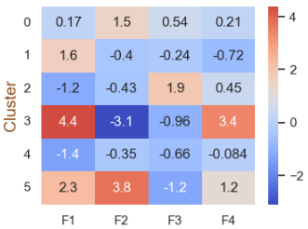
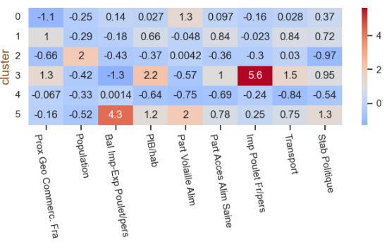
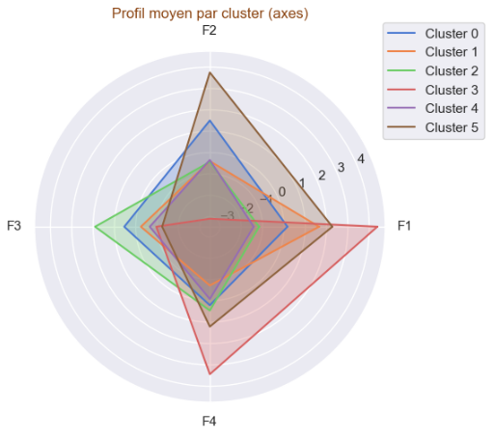
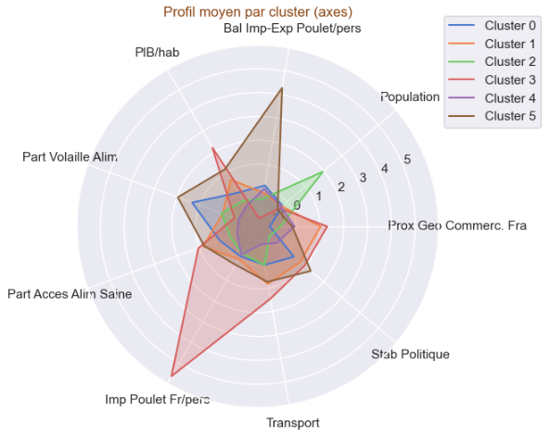
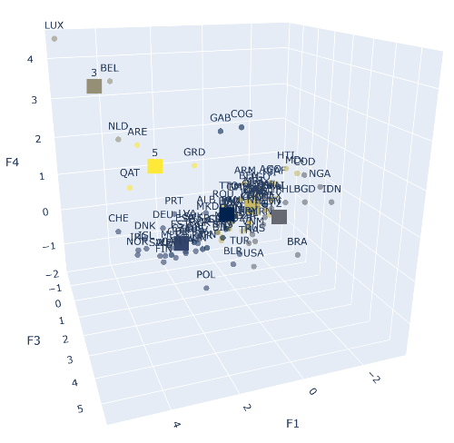
IV.B - CAH-Les clusters
Clusters – Données ACP projetées
Cluster | Pays
0 | AUS , BOL , CAN , CHL , COG , CRI , DOM , FJI , GAB , GUY , ISR , JAM , JPN , KOR , MUS , MYS , PAN , PER , TTO , URY
1 | ALB , AUT , BGR , BLR , CHE , CYP , CZE , DEU , DNK , ESP , EST , FIN , GBR , GRC , HRV , HUN , IRL , ISL , ITA , LTU , LVA , MKD , MLT , NOR , POL , PRT , SVK , SVN , SWE , TUR
2 | BGD , BRA , COD , COL , EGY , IDN , IRN , MEX , NGA , PHL , RUS , THA , USA , VNM , ZAF
3 | BEL , LUX , NLD
4 | AGO , ARM , BEN , BFA , BIH , BTN , BWA , CAF , CMR , DJI , DZA , GHA , GIN , GMB , GNB , GTM , HND , HTI , IRQ , KAZ , KGZ , LAO , LBR , LKA , MDA , MDG , MLI , MNG , MRT , NAM , NIC , PRY , ROU , RWA , SDN , SRB , TGO , TJK , UZB
5 | ARE , GRD , QAT
Clusters - Données standardisées
VISUALISATION 3D
DONNES PROJETEES-F1,F3,F4

Slide 20
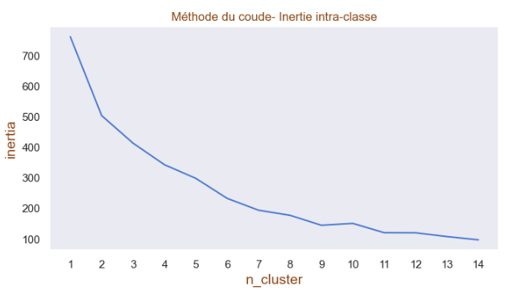
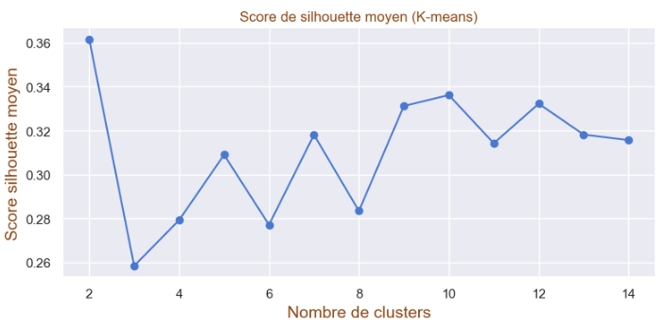
IV.C – K-means
Evaluation du nbre de cluster adapté
=>Choix :
9 clusters
Nbre de Cluster possible : 2, 9,11
Instable aux répétitions
Nbre de Cluster possible : 2, 9,10
Stable aux répétitions

Slide 21
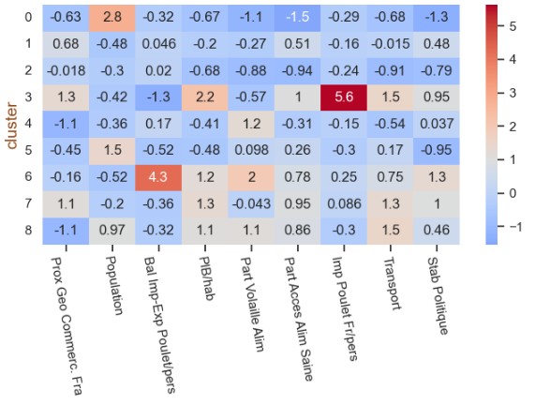
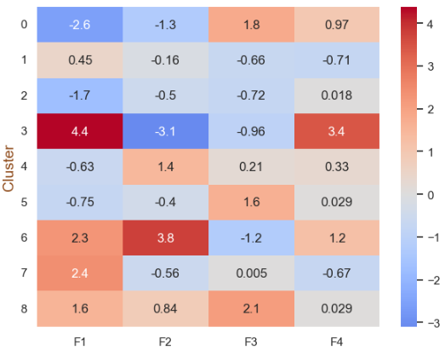
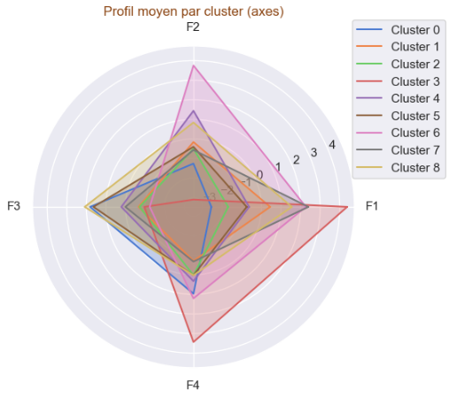
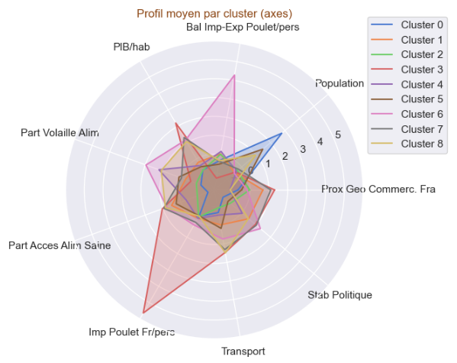
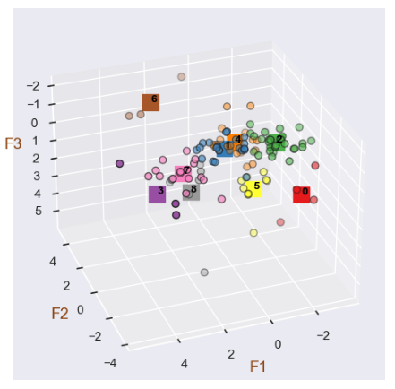
IV.D - K-means - Les clusters
Clusters – Données ACP projetées
Cluster | Pays
0 | BGD , COD , IDN , NGA
1 | ALB , BGR , BIH , BLR , BTN , BWA , CYP , CZE , EST , GRC , HRV , HUN , KAZ , LTU , LVA , MKD , MNG , ROU , SRB , SVK
2 | AGO , ARM , BEN , BFA , CAF , CMR , DJI , DZA , GHA , GIN , GMB , GNB , HTI , IRQ , KGZ , LAO , LBR , LKA , MDA , MDG , MLI , MRT , NAM , PRY , RWA , SDN , TGO , TJK , UZB
3 | BEL , LUX , NLD
4 | BOL , CHL , COG , COL , CRI , DOM , FJI , GAB , GTM , GUY , HND , JAM , MUS , NIC , PAN , PER , TTO , URY , ZAF
5 | BRA , EGY , IRN , MEX , PHL , RUS , THA , TUR , VNM
6 | ARE , GRD , QAT
7 | AUT , CHE , DEU , DNK , ESP , FIN , GBR , IRL , ISL , ITA , MLT , NOR , POL , PRT , SVN , SWE
8 | AUS , CAN , ISR , JPN , KOR , MYS , USA
Clusters - Données standardisées
VISUALISATION 3D
DONNES PROJETEES-F1,F2,F3

Slide 22
SOMMAIRE
I – Présentation
II - Collecte et Traitement des Données
III – Analyse en Composante Principale (ACP et visualisation)
IV – Clustering (CAH et K-Means)
V – Recommandations de Clusters
A- Choix d’un Clustering
B - Analyse des 6 clusters
C - Recommandations de pays

Slide 23
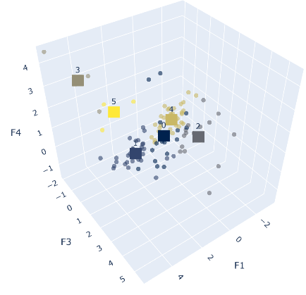
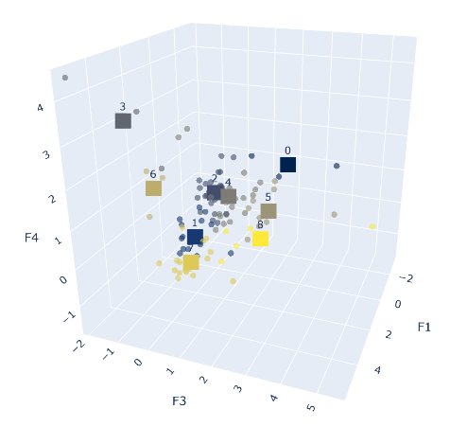
V. A- Choix d’un Clustering
CHOIX : CAH à 6 clusters
Meilleur score de silhouette.
Résultat Stable (déterministe)
Résultat interprétable
Adapté à un nombre d’individus raisonnable
Cluster de l’CAH sur F1, F3, F4
Cluster du K-means sur F1, F3, F4

Slide 24
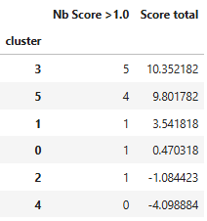
V. B - Analyse des 6 clusters CAH- sur données standardisées
Cluster | Pays | Caractéristiques
0 | AUS , BOL , CAN , CHL , COG , CRI , DOM , FJI , GAB , GUY , ISR , JAM , JPN , KOR , MUS , MYS , PAN , PER , TTO , URY | - Part de Volaille dans l’Alimentation ++ Eloigné - - - peu Imp Poulet et Poulet Fr -
1 | ALB , AUT , BGR , BLR , CHE , CYP , CZE , DEU , DNK , ESP , EST , FIN , GBR , GRC , HRV , HUN , IRL , ISL , ITA , LTU , LVA , MKD , MLT , NOR , POL , PRT , SVK , SVN , SWE , TUR | - proche ++ niveau de vie satisfaisant + Alimentation Saine satisfaisante + Part de Volaille - Importation Poulet et Poulet Fr - - -
2 | BGD , BRA , COD , COL , EGY , IDN , IRN , MEX , NGA , PHL , RUS , THA , USA , VNM , ZAF | Population importante +++ Éloigné, instable, niveau de vie modeste - - - Exportateur de Poulet -
3 | BEL , LUX , NLD | Fort consommateur Poulet Français +++++ Proche ++ niveau de vie élevé +++(+Transp. +Stab pol) alimentation saine ++ Taille modeste -
4 | AGO , ARM , BEN , BFA , BIH , BTN , BWA , CAF , CMR , DJI , DZA , GHA , GIN , GMB , GNB , GTM , HND , HTI , IRQ , KAZ , KGZ , LAO , LBR , LKA , MDA , MDG , MLI , MNG , MRT , NAM , NIC , PRY , ROU , RWA , SDN , SRB , TGO , TJK , UZB | Pays sans atout pour l’étude
5 | ARE , GRD , QAT | Bal Import-Exp de poulet élevé ++++ dont poulet Fr + niveau de vie élevé +++ Alimentation saine + Taille modeste -
Clusters - Données standardisées
Cluster Fav Poulet :
Cluster 3
Cluster 5
Notes:
CHOIX : CAH à 6 clusters
Meilleur score de silhouette.
Stable (déterministe)
Résultat interprétable
Adapté à un nombre d’individus raisonnable

Slide 25
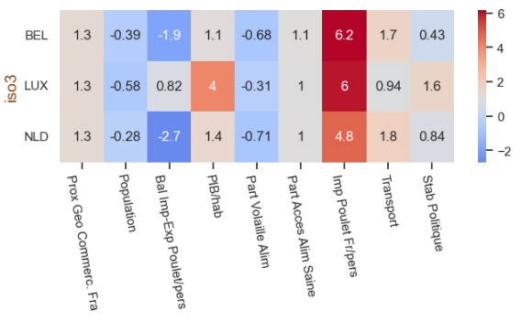
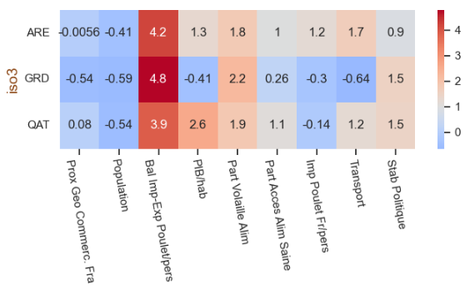
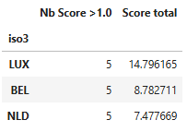
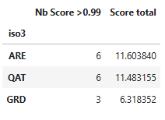
V. C - Recommandations de pays
Données standardisées – Cluster 3 - CAH
Données standardisées – Cluster 6 - CAH
Proximité
Import Poulet Fr +++ (Besoin et facilité comm)
Niveau de vie élevé
Alimentation saine
Bal
IMP >> EXP
Poulet +++
Import Poulet Fr (Besoin et facilité comm)
Alimentation saine
Niveau de vie élevé
BEL, NLD, LUX: candidats parfaits pr Poulets Bio Fr
ARE(UAE) : bon candidat hors UE également
LUX: ( IMP > EXP ) => candidat idéal (Garanties +++)
QAT : bon candidat, mais Import Poulet Fr à dévelop
Seule Nuance : Taille de Marché modeste
GRD : mauvais candidat : lointain + Import de Poulet fr=0

Slide 26
Merci !
Merci !

Slide 27
ANNEXE I.C-Documentation RGPD
CARACTERISTIQUES TECHNIQUES
TRAITEMENT DES DONNEES :
DPO : Monsieur X., DPO pour « la poule qui chante »
Responsable du traitement interne : « la poule qui chante »
Finalité (légale et légitime) : Etude de Marché
Durée de Conservation : 5 ans (étude évolution, et feedback sur choix) (procédure de destruction à mettre en place) (données non sensibles mais bonne pratique de nettoyage)
Analyse d’impact : - très peu sensible : données publiques, non personnelles. - sensible : choix stratégique de l’entreprise en cours
Droits des personnes : - Non Applicable
Organisation à prévoir avec DPO et Secteur Data de l’entreprise : - Stockage centralisé et sécurisé des données - Règle d’accès à ces données - Règle de destruction des données - Référencement de l’usage des données (traitement et personne y ayant accès)
Remarque : données non sensibles, mais politiques de gestion des données à poursuivre, et orientation stratégique de l’entreprise à protéger
Vérification de l’intégrité des données (analyse de doublons, suppression de lignes vides, nettoyage)
Principe de proportionnalité et de pertinence: suppression des colonnes inutiles (Pas de colonne inutile)
Principe de confidentialité : - données publiques non personnelles, non sensibles - choix stratégiques de l’entreprise à protéger
Notes:
règlement général de protection des données (RGPD)
Les 5 grands principes des règles de protection des données personnelles sont les suivants : Le principe de finalité : le responsable d'un fichier ne peut enregistrer et utiliser des informations sur des personnes physiques que dans un but bien précis, légal et légitime ;
Le principe de proportionnalité et de pertinence : les informations enregistrées doivent être pertinentes et strictement nécessaires au regard de la finalité du fichier ;
Le principe d'une durée de conservation limitée : il n'est pas possible de conserver des informations sur des personnes physiques dans un fichier pour une durée indéfinie. Une durée de conservation précise doit être fixée, en fonction du type d'information enregistrée et de la finalité du fichier ;
Le principe de sécurité et de confidentialité : le responsable du fichier doit garantir la sécurité des informations qu'il détient. Il doit en particulier veiller à ce que seules les personnes autorisées aient accès à ces informations ;
Les droits des personnes. Lien : CNIL / RGPD :
https://www.cnil.fr/fr/cnil-direct/question/quels-sont-les-grands-principes-des-regles-de-protection-des-donnees

Slide 28
ANNEXE II-A Liste des données chargées et lien des sources
DOMAINES INTERESSANTS | sous-domaine | Source | Domaine | Élément | Produit | Ref Pays | Année(s) | Selection pour étude | Nom du fichier local | Lien Site Source
02 - Taille du Marché | A - Population | FAO | OA -Séries temporelles annuelles | 511-Population totale | 3010 - Population-Estimations | ISO3 | 2022 | OUI | FAOSTAT_OA_2021_2022_2023.csv | https://www.fao.org/faostat/fr/#data/OA
03 - Saturation intérieur du marché du poulet | A - Importation Poulet | FAO | TCL-Cultures et produits animaux | 5622-Importations - valeur | 21121-Viande, poulet, fraîche ou réfrigérée | ISO3 | 2022 | OUI | FAOSTAT_TCL_ImpExpGlobal_2022.csv | https://www.fao.org/faostat/fr/#data/TCL
03 - Saturation intérieur du marché du poulet | A - Importation Poulet | FAO | TCL-Cultures et produits animaux | 5610 - Importations - quantité | 21121-Viande, poulet, fraîche ou réfrigérée | ISO3 | 2022 | OUI | FAOSTAT_TCL_ImpExpGlobal_2022.csv | https://www.fao.org/faostat/fr/#data/TCL
03 - Saturation intérieur du marché du poulet | B - Exportation poulet | FAO | TCL-Cultures et produits animaux | 5922-Exportations - valeur | 21121-Viande, poulet, fraîche ou réfrigérée | ISO3 | 2022 | OUI | FAOSTAT_TCL_ImpExpGlobal_2022.csv | https://www.fao.org/faostat/fr/#data/TCL
03 - Saturation intérieur du marché du poulet | B - Exportation poulet | FAO | TCL-Cultures et produits animaux | 5910 - Exportations - quantité | 21121-Viande, poulet, fraîche ou réfrigérée | ISO3 | 2022 | OUI | FAOSTAT_TCL_ImpExpGlobal_2022.csv | https://www.fao.org/faostat/fr/#data/TCL
04 - Richesse du marché | PIB par habitant | FAO | MK - Indicateurs macro | 6119 - Valeur US $ par habitant | 22008 - Produit Intérieur Brut | ISO3 | 2022 | OUI | FAOSTAT_MK_PIB_2022.csv | https://www.fao.org/faostat/fr/#data/MK
04 - Richesse du marché | ((croissance du PIB par habitant)) | FAO | MK - Indicateurs macro | 61290 - Croissance annuelle US$ par habitant | 22008 - Produit Intérieur Brut | ISO3 | 2022 | Probable | FAOSTAT_MK_PIB_2022.csv | https://www.fao.org/faostat/fr/#data/MK
05 - Présence du poulet | A - Part de la consommation de poulet dans l’alimentation | FAO | FBS - Bilans Alimentaires (2010-) | 664-Disponibilité alimentaire (Kcal/personne/jour) | S2734 - Viande de Volailles | ISO3 | 2022 | OUI | FAOSTAT_FBS_Part_Poulet_2022.csv | https://www.fao.org/faostat/fr/#data/FBS
05 - Présence du poulet | A - Part de la consommation de poulet dans l’alimentation | FAO | FBS - Bilans Alimentaires (2010-) | 664 - Disponibilité alimentaire (Kcal/personne/jour) | S2901-Total General | ISO3 | 2022 | OUI | FAOSTAT_FBS_Part_Poulet_2022.csv | https://www.fao.org/faostat/fr/#data/FBS
09 - Positionnement bio | A - Part de personnes ayant accès à une alimentation Saine | FAO | CAHD-Coût et abordabilité d’une alimentation saine (CoAHD) | 6121 - Valeur | 7005 - Prevalence of unaffordability (PUA), percent | ISO3 | 2022 | OUI | FAOSTAT_CAHD_Positionnement_bio_2022.csv | https://www.fao.org/faostat/fr/#data/CAHD
09 - Positionnement bio | B - Taille-Nombre de personnes ayant accès à une alimentation saine | FAO | CAHD-Coût et abordabilité d’une alimentation saine (CoAHD) | 6132 - Valeur | 7006 - Number of people unable to afford a healthy diet (NUA), million | ISO3 | 2022 | OUI | FAOSTAT_CAHD_Positionnement_bio_2022.csv | https://www.fao.org/faostat/fr/#data/CAHD
10 - Facilité de Commerce francais + Positionement prix | A - Export provenant de la France -Quantité | FAO | TM - Matrices du commerce détaillées | 5910 - Exportations - quantité | 21121 - Viande, poulet, fraîche ou réfrigérée | ISO3 | 2022 | OUI | FAOSTAT_TM_CommFRA_PosPrix_2022.csv | https://www.fao.org/faostat/fr/#data/TM
10 - Facilité de Commerce francais + Positionement prix | B - Export provenant de la France -Valeur | FAO | TM - Matrices du commerce détaillées | 5922 - Exportations - valeur | 21121 - Viande, poulet, fraîche ou réfrigérée | ISO3 | 2022 | OUI | FAOSTAT_TM_CommFRA_PosPrix_2022.csv | https://www.fao.org/faostat/fr/#data/TM
11 - Transport-Infrastructure logistiques | Transport commercial | BM | WB-WorldBank-Logistics Performance Index | Quality of trade- and transport-related infrastructure, score (1=low to 5=high) | TIME PERIODE-2023-OBS_VALUE | ISO3 | 2023 | OUI | WB_LPI_LP_LPI_INFR_XQ_Transport_2023.csv | https://data360.worldbank.org/en/dataset/WB_LPI https://data360.worldbank.org/en/indicator/WB_LPI_LP_LPI_INFR_XQ
12 - Stabilité politique | Worldwide governance indicator | BM | WB-WorldBank-WGI-Worldwide Governance Indicators (WGI) | Political Stability and Absence of Violence/Terrorism: Estimate | TIME PERIODE-2023-OBS_VALUE | ISO3 | 2023 | OUI | WB_WGI_PV_PER_RNK_Stab_Politiq_2023.csv | https://data360.worldbank.org/en/dataset/WB_WGI https://data360.worldbank.org/en/indicator/WB_WGI_PV_PER_RNK
13 - Environnemental | distance du pays | CEPII | GeoDist | iso_o = FRA iso_d = pays d'Export | distwces en km (dist+Dist intern pondéré repres les flux intéreieur | ISO3 | NA | OUI | CEPII_dist_cepii.xls | https://www.cepii.fr/CEPII/fr/bdd_modele/bdd_modele_item.asp?id=6 https://www.cepii.fr/distance/dist_cepii.zip Notes sur les distances (en km) : https://www.cepii.fr/PDF_PUB/wp/2011/wp2011-25.pdf Autres informations intéressantes sur le binome pays : language en commun (au moins 10% de chaque côté, pays contigus etc...)
14 - Compléments généraux | Généralités sur le pays (codes pays, langues, nom_fr, nom_eng …) | CEPII | GeoDist - geo_cepii | iso2, iso3, cnum, country_name,pays_nom, langueoff | iso2, iso3, cnum, country_name,pays_nom,… | ISO3 | NA | OUI | CEPII_geo_cepii.xls | https://www.cepii.fr/CEPII/fr/bdd_modele/bdd_modele_item.asp?id=6 https://www.cepii.fr/distance/geo_cepii.xls Notes sur https://www.cepii.fr/PDF_PUB/wp/2011/wp2011-25.pdf geo_cepii inclut des variables géographiques au niveau pays, pour 225 Etats. (coord géo de capitale, les langues parlées, liens coloniaux, pays enclavé)

Slide 29
FIN !
FIN !

